Slide 1
MovieGraph
电影知识图谱与
可解释推荐系统
MovieLens Latest Small
Notes:
项目源自《第四组分工.pdf》。本项目实际采用 Streamlit、FastAPI、Neo4j，统一实现。

Slide 2
系统提供三种探索方式
电影查询：部分标题检索，按 movieId 区分重名电影。
局部图谱：点击类型、标签或电影，沿真实关系探索。
可解释推荐：最多五部电影，逐项展示共享关系。
Notes:
演示顺序：搜索 Toy Story，点击 Animation 节点，再查看推荐理由。

Slide 3
数据与清洗结果
数据项目 | 原始记录 | 清洗后结果
电影 | 9,742 | 9,742
类型 | 含缺失占位符 | 19 个类型 / 22,050 条关系
标签应用 | 3,683 | 3,574 条关系 / 1,475 个标签
标签统一 Unicode、空白与大小写，按电影去重。
8,170 部电影无标签，34 部电影未列出类型。
Notes:
来源：https://grouplens.org/datasets/movielens/latest/ 。统计由 scripts/prepare_data.py 生成，见 data/processed/stats.json。

Slide 4
图谱模型
电影
IN_GENRE
Animation
Toy Story (1995)
movieId = 1
HAS_TAG
pixar
电影以 ID 唯一定位；类型和标签分别去重。
数据版本验证完成后才切换为活动图谱。
Notes:
实体关系说明见 docs/架构与接口.md。图中展示实际数据示例。内部节点使用 MovieGraph 前缀和数据版本，避免污染其他图数据。

Slide 5
前后端与可重复导入
Streamlit 前端通过 HTTP 请求独立 FastAPI 后端。
FastAPI 执行参数化 Cypher，Neo4j 保存真实图关系。
原始 CSV 清洗后生成版本指纹，MERGE 导入可重复运行。
start.bat 启动本地环境，rebuild.bat 重新生成图谱。
Notes:
代码：frontend/app.py、backend/app.py、backend/graph.py、scripts/prepare_data.py、scripts/import_graph.py。

Slide 6
推荐分数来自实际共享关系
score = 共同类型数 + 共同标签数
相似电影 | 类型数 | 标签数 | 分数
Toy Story 2 (1999) | 5 | 1（pixar） | 6
The Lego Movie (2014) | 5 | 1（fun） | 6
Space Jam (1996) | 5 | 0 | 5
不包含自身和零分候选。分数表示关系数量，不代表预测评分。
Notes:
实际接口 /api/movies/1/recommendations。Toy Story 为查询电影。分数排序降序，相同分数按 movieId 升序。

Slide 7
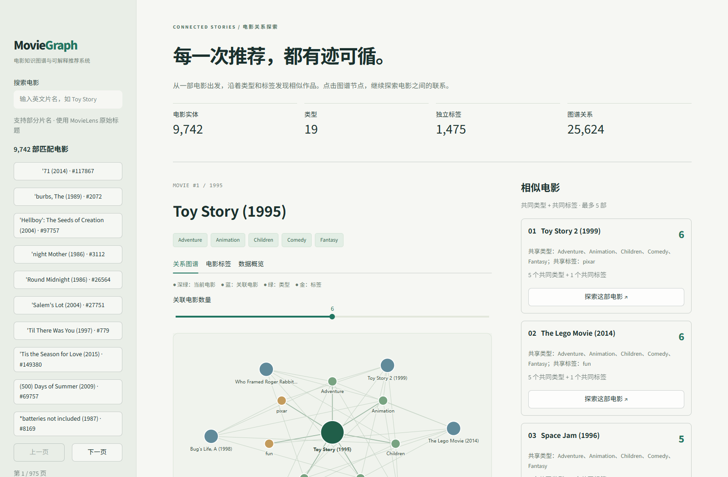
电影查询与推荐页面
Notes:
实际系统截图，使用真实 MovieLens 数据。

Slide 8
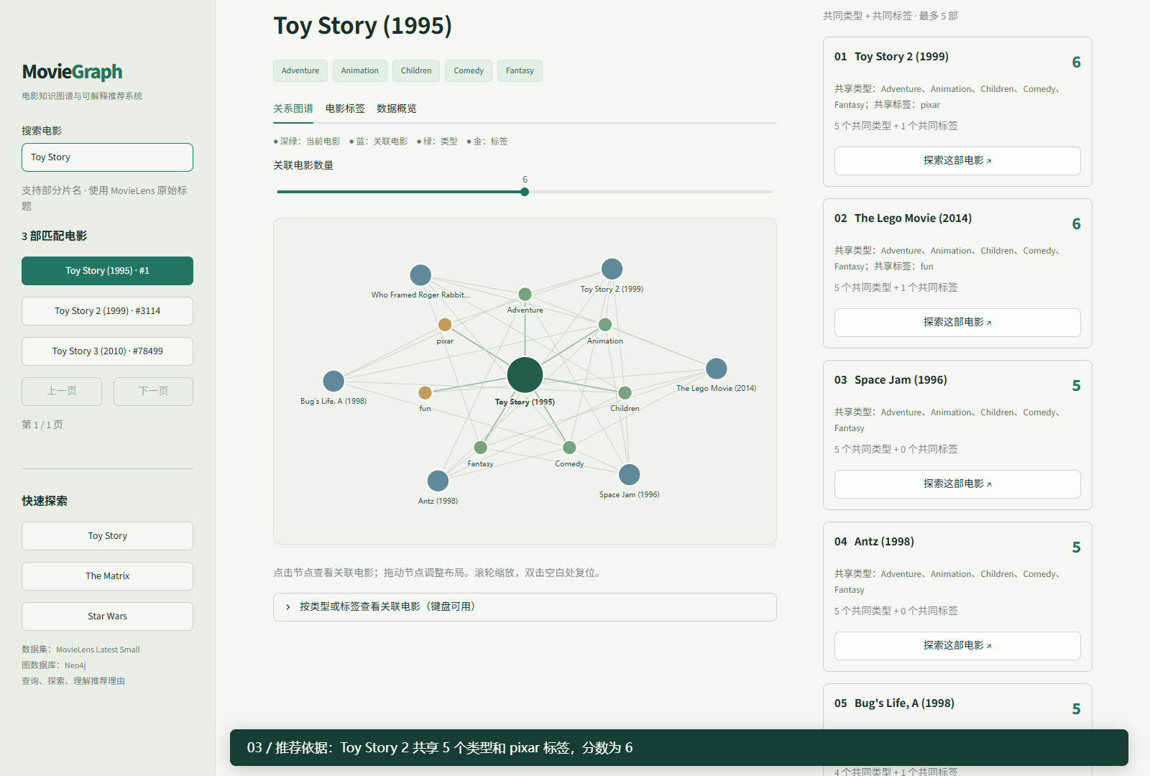
局部图谱与关系证据
Notes:
实际页面点击与数据见 deliverables/系统演示.mp4。图谱限制关联电影数量，节点支持点击、拖动和缩放。

Slide 9
功能验收结果
全部 9,742 部电影的类型、标签关系与原始 CSV 一致。
固定随机种子抽查 20 部电影，23 组推荐与独立计算一致。
66 项后端检查通过，包括重复导入、分页和错误参数。
浏览器检验节点点击、推荐跳转、同名与空结果等场景。
Notes:
来源：docs/test_results.json、docs/browser_results.json、docs/demo_checks.json。统计为本机实际测试，非用户推荐效果实验。

Slide 10
局限与后续研究
标签覆盖有限：8,170 部电影无标签，类型推荐容易同分。
数据为 2018 年快照，用户标签带有主观性。
当前没有用户画像或推荐满意度实验。
后续可比较标签权重与图嵌入方法，另行设计训练和评估。
Notes:
当前算法不训练 TransE。数据许可见 data/raw/README.txt。项目图谱与论文分享属于两个交付部分。

